Slide 1

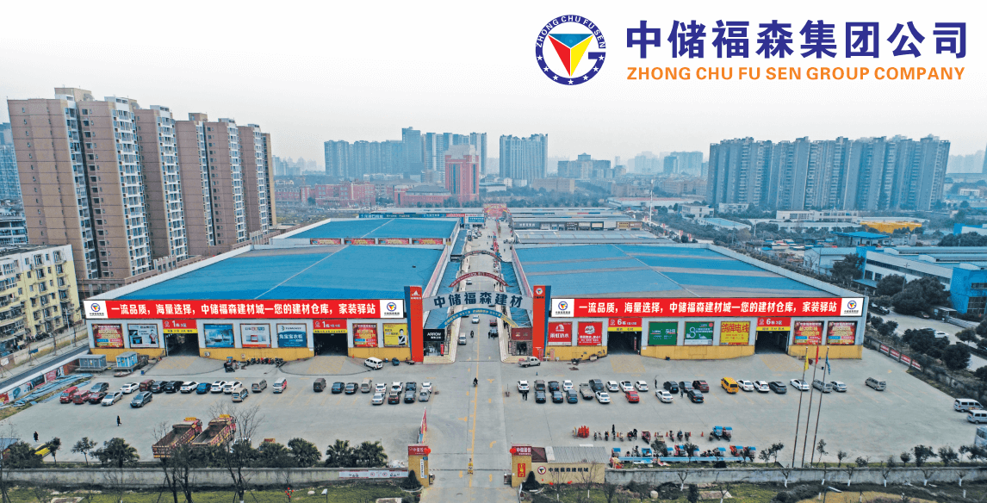
中 储 福 森 集 团
全员月总结会 第44次 会议
中 储 福 森 集 团 企 划 制
2021·08·30

Slide 2
会议流程
Conference process
汇 报 工 作
01
董事长布署工作
02
高层发言
03
中福企业大学
04

Slide 3
01
工作汇报
流程 PART
各店各部门进行工作汇报

Slide 4
02
工作部署
流程 PART
于董对各店、各部进行工作部署

Slide 5
03
工作指示
流程 PART
高层领导进行工作安排及指示

Slide 6
04
中福企业大学
流程 PART
中福企业大学·培训

Slide 7
中 储 福 森 集 团
全员总结会 第44次 会议
中 储 福 森 集 团 企 划 制
2021·08·30

